Slide 1
VYUŽITÍ HROMADNÉHO SBĚRU DAT NA SPRÁVĚ ŽELEZNIČNÍ GEODÉZIE
Ing. Martin Votoupal
Mgr. Jan Čibera
26. 3. 2025
Notes:
Vážení kolegové, vážené kolegyně, dovolte mi, abych Vás seznámil s aktuálním děním v oblasti hromadného sběru dat na SŽG. S kolegou H. Čiberou jsme pro Vás připravili prezentaci – tematicky rozdělenou podle hlavních činností, které provádíme. Na závěr se dostaneme k připravovanému předpisu MP011.

Slide 2
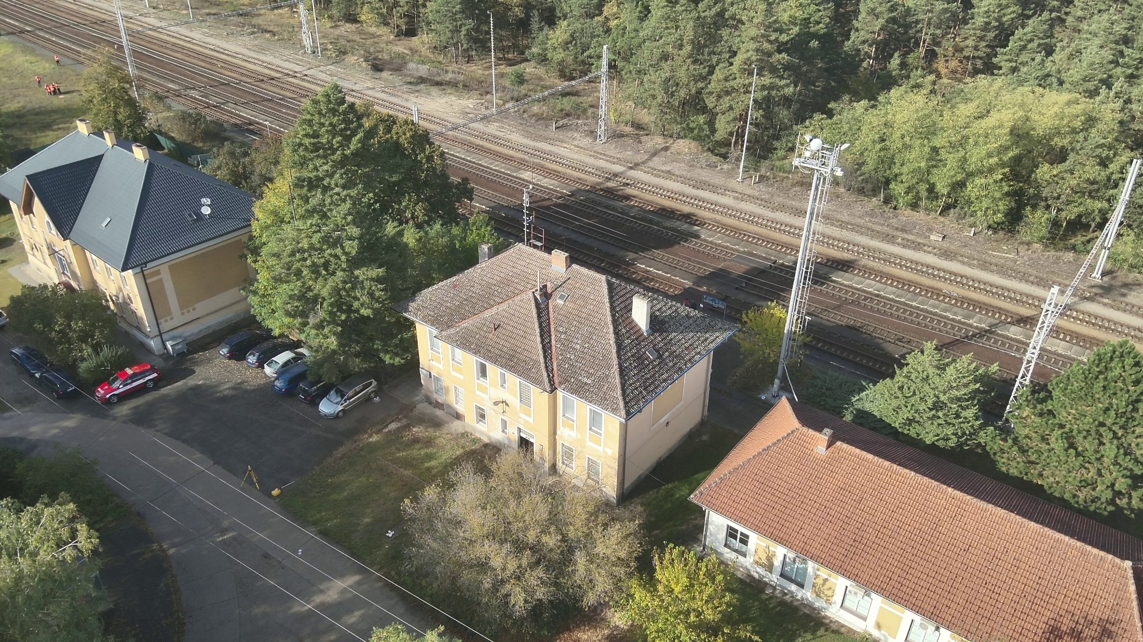
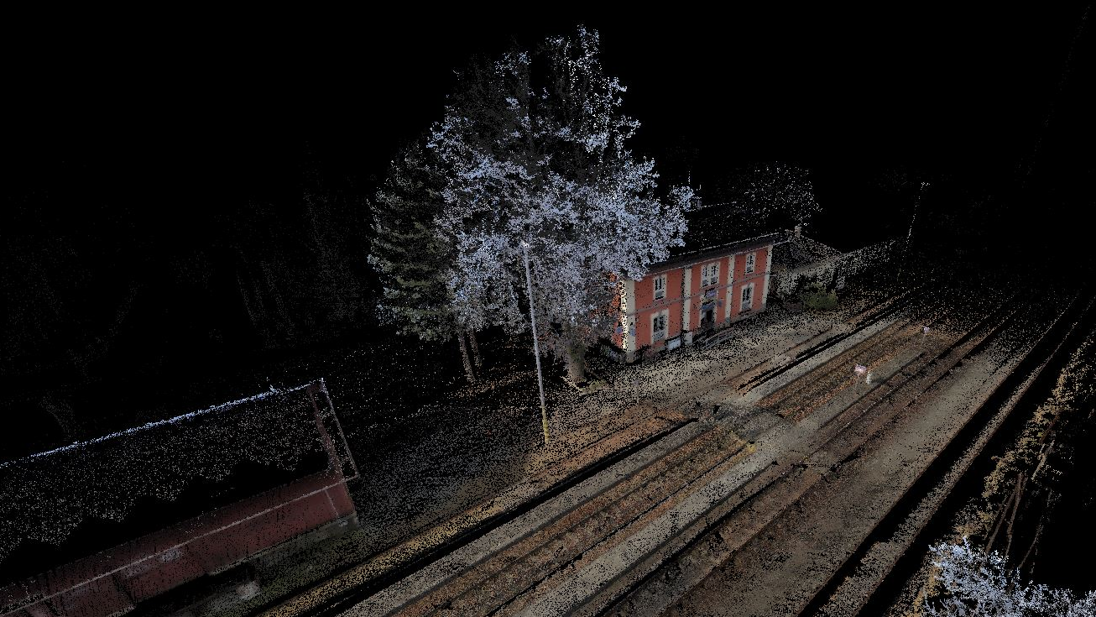
Úvod
Činnosti prováděné Správou železniční geodezie
    Zaměřování kubatur
    Podklady pro projekční účely
      Pasporty budov
      Mapové podklady
    Inspekční snímkování ve spolupráci s hasiči
    Mapování pro potřeby památkové péče
    Údržba a správa tratí
Notes:
Většina z Vás má již jistě s prezentovanými metodami také bohaté zkušenosti, přesto věřím, že některé způsoby využití dat pro Vás budou zajímavé. Vzhledem k rozsahu prací a času na prezentaci nestihneme jít do hloubky a probrat detailní postupy. Spíše nastíníme rozsah činností SŽG a možnosti vytěžení již pořízených dat.

Slide 3
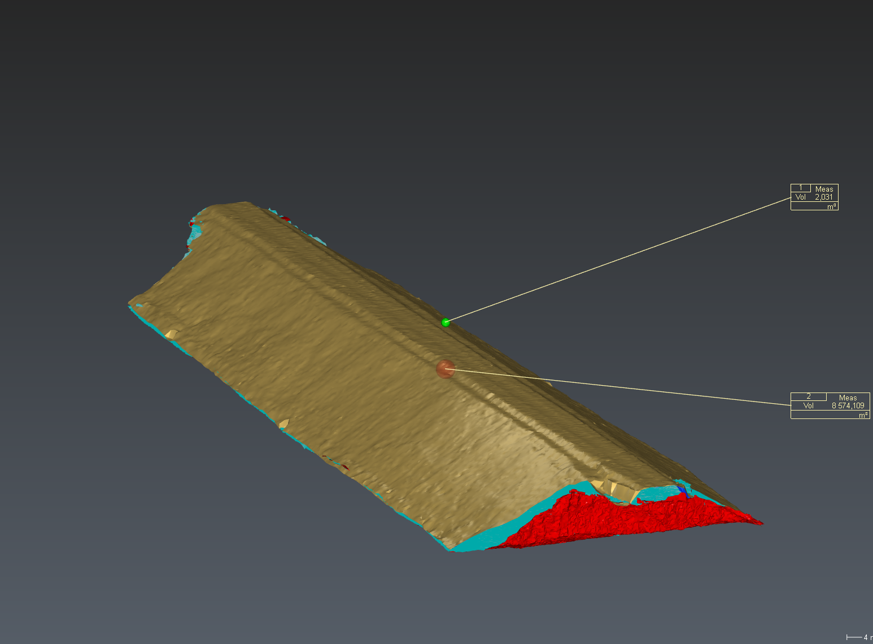
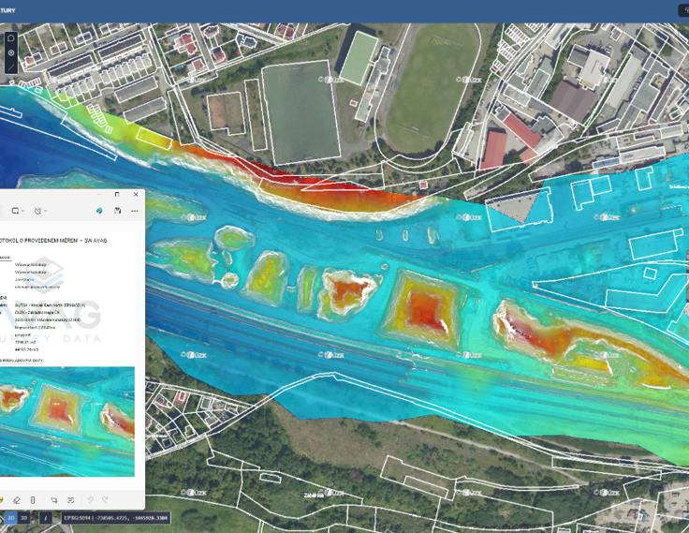
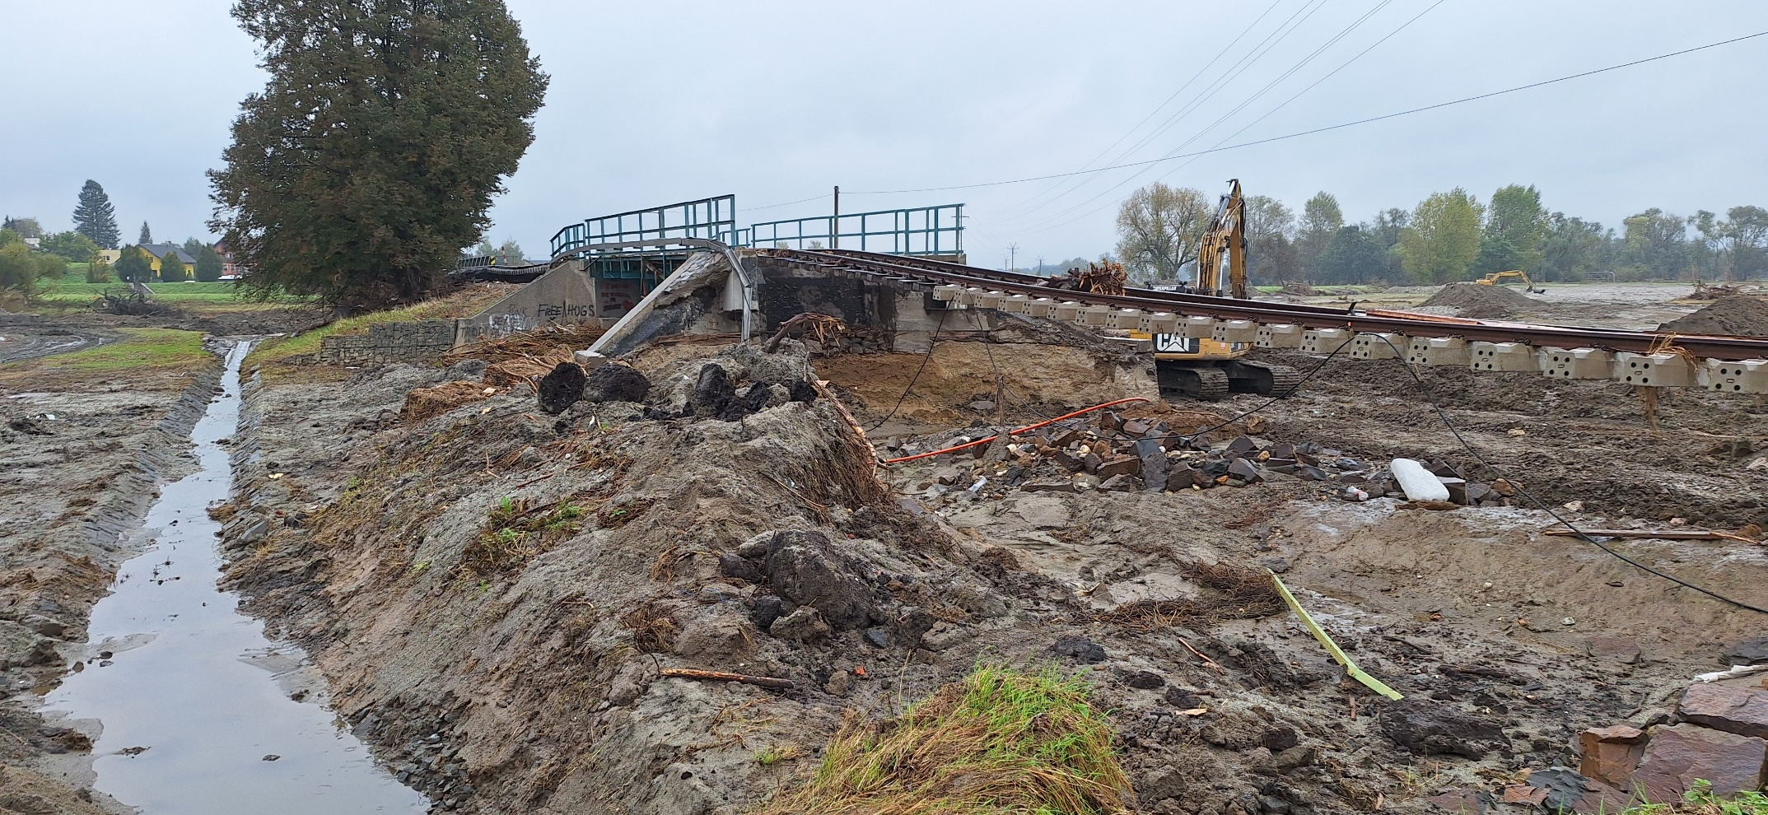
Kubatury
Zjišťování objemu zemních prací
    Investiční výstavba
          Kontrolní činnost prováděná pro Stavební správy – rychlé, přesné a etapové zaměřování – ochrana Investora a pomoc geodetům zhotovitele
    Opravné práce a údržba
    Mimořádné události (povodňové škody 2024)
          Zaměření kubatur odplavených/naplavených zemin pro předběžné odhady škod
Notes:
Začneme od jedné ze základních úloh a tím je zjišťování objemu zemních prací. Zde fungujeme jako kontrolní orgán při investiční výstavbě, kdy pro Stavební správu provádíme namátkové kontroly deponií případně zemních plání. Toto může pomoci i pro geodeta zhotovitele, kdy na něj nemůže být vyvíjen tlak na přizpůsobení výsledků.
Výsledky jsme schopni předat také pomocí webové platvormy AVAG - jednoduché web rozhraní pro objednatele a umožňuje měření přímo nad získanými daty.
Zajímavý úkoly bylo zaměření škod po povodních v roce 2024 – určení kubatur odplavené/naplavené zeminy – porovnání se stavem z mapování.

Slide 4
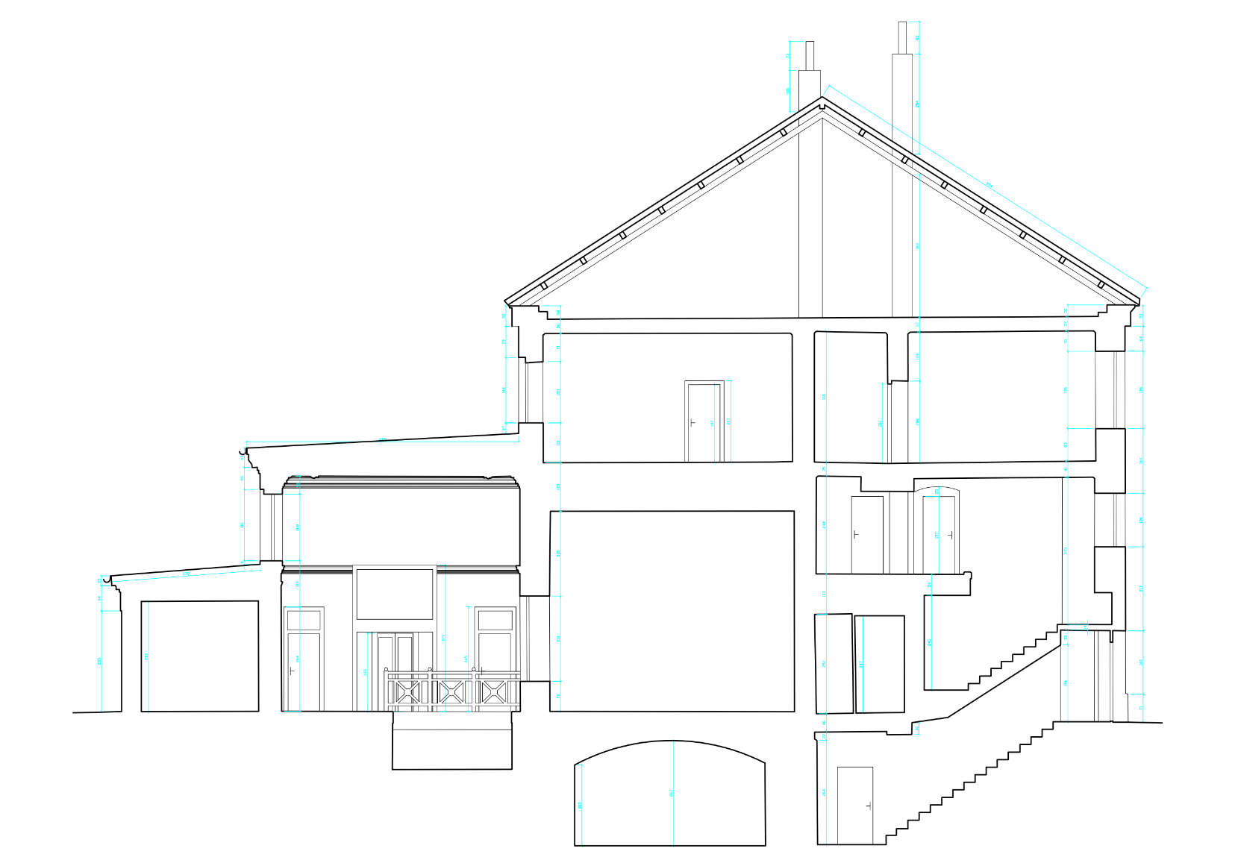
Podklady pro projekční účely
Pasporty budov
    Pořízení datové sady
          Mobilní skenery, statické skenery, drony
          Kombinace metod
    Výstupy
        Vektorová kresba
          Pohledy, řezy, půdorysy, kótované plány
          3D drátový model – podklady pro BIM
        Mračna bodů
          Klasifikovaná a filtrovaná mračna bodů
Notes:
Díky skenerům umíme dodat velmi kvalitní podklady pro paspory budov. Data většinou pořizujeme kombinací metod – mobilní skenery pro menší prostory a kanceláře, ve velkých prostorách přináší lepší výsledky statické skenery. Pokud nezachytíme průběh střechy ze země u vyšších budov, využijeme dron.
Předáváme jak pouze mračna bodů – odfiltrovaná a klasifikovaná, tak vektorovou kresbu – klasicky ve formě pohledů, půdorysů a řezů nebo jako 3d drátový model.
Kdo někdy dělal podobnou práci bez pomoci skenerů – například dista … především kvalitnější.

Slide 5
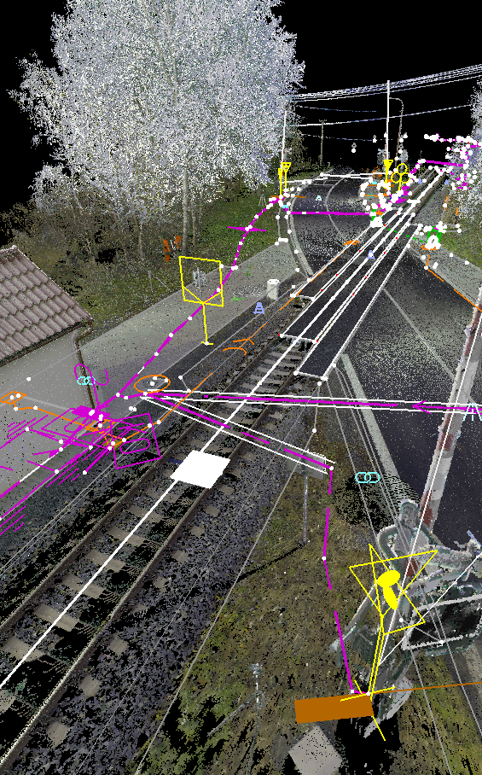
Podklady pro projekční účely
Mapování pro projekční účely
    Pořízení datové sady
          Mobilní skenery, statické skenery, drony
          Kombinace metod
    Výstupy
        Vektorová kresba
          Nové mapování
          Reambulace stávajících mapových podkladů
        Mračna bodů
          Klasifikovaná a filtrovaná mračna bodů
          Digitální modelu terénu
        Ortofoto
Notes:
Klasické mapovací práce tvoří velkou část objem geodetických prací a zefektivnění terénních prací proto přináší významný benefit.
Při provádění činností pro Správu železnic je potřeba brát v potaz platné předpisy především s ohledem na dosažitelnou absolutní přesnost pořizovaných dat.
Zvýšená, 2, 3,
3 – mapování pro VRT – drony + Lidar – výstup vektor + doměření, ortofoto, DMT, mash, mračna – dle schopností projektanta
2 – mobilní systémy – běžné práce – především reambulace stávajích podkladů
Zvýšená – zatím měříme terestricky – kombinae metod, zaměření vlíc. bodů

Slide 6
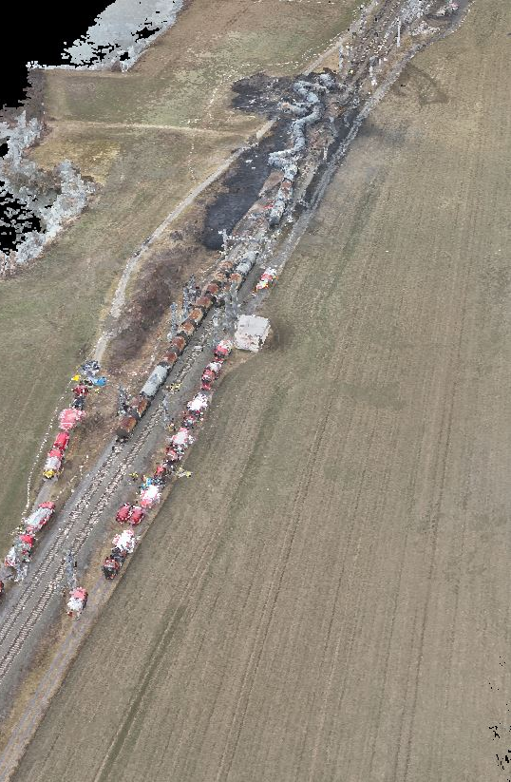
Snímkování drony ve spolupráci s hasiči
Inspekční snímkování
    Ověření stavu FVE pomocí termokamer
    Zjišťování situace při mimořádných událostech
        Termokamery, …
        Dokumentace stavu po mimořádné události
          Fotogrammetrie – slouží k orientaci na místě MÚ pro jednotky HSZ – Identifikace možnosti přístupů, rozsahu škod apod. Využití SW AVAG
            nálet automatickou misí
            nahrání dat pomocí webové aplikace
            automatické vygenerování Ortofoto + wms odkaz
          Obrazová dokumentace mimořádné události
          Dokumentace průběhu odstraňování škod
Notes:
Rozšíříme pole působnosti – spolupráce s hasiči.
Hasiči – potřebují létat – musí mít hodiny a my potřebujeme data
Avag do hodiny ortofoto
Počet vozidel, rozsah škod, zásahu + video
Na obrázku Hustopeče!

Slide 7
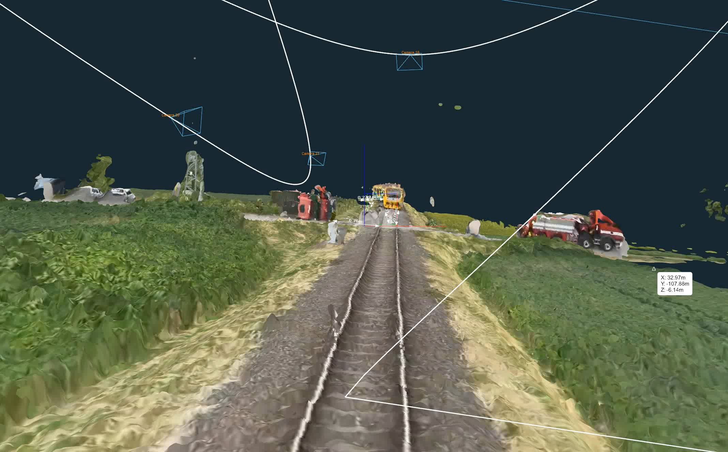
Snímkování drony ve spolupráci s hasiči
Notes:
Počet vozidel, rozsah škod, zásahu + video
Rychlejší odstranění škod

Slide 8
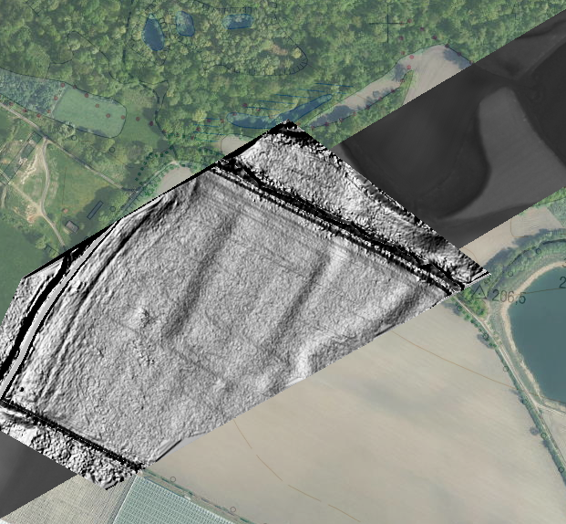
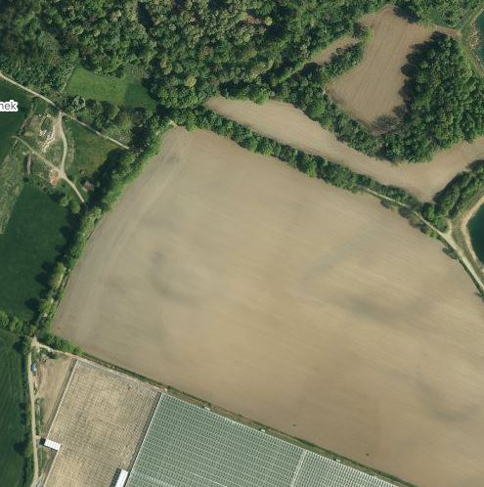
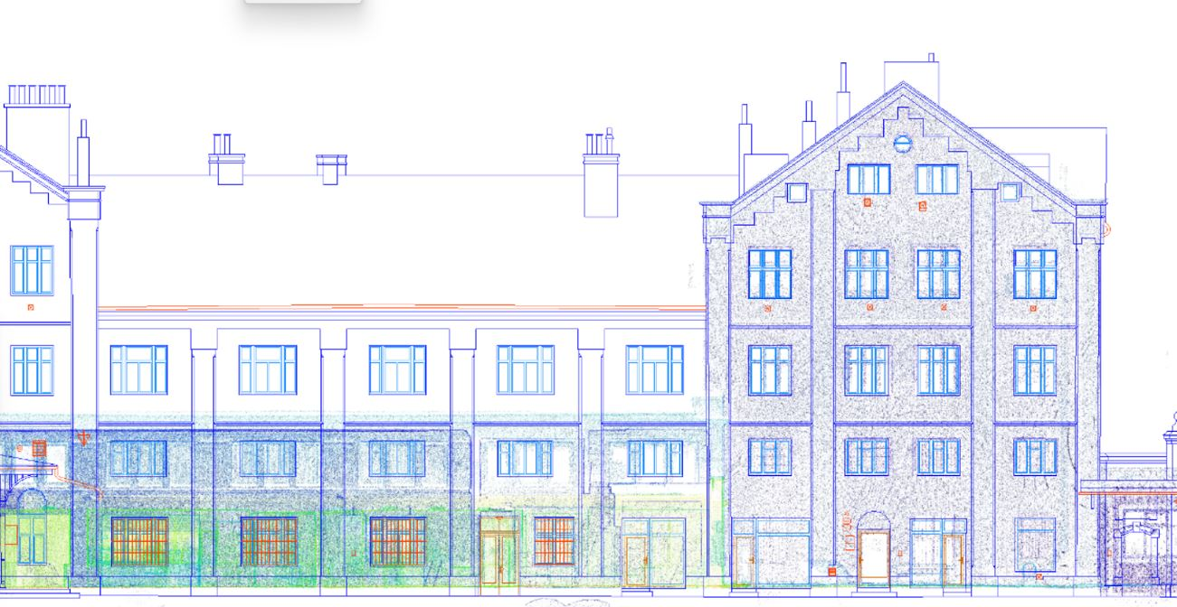
Mapování pro potřeby památkové péče
Detekce a dokumentace památkově chráněných objektů
    Analýza dat z HSD umožňující identifikaci antropogenních prvků reliéfu terénu
    Dokumentace fasád historických budov ve správě SŽ
    Kompletní pasporty historických budov ve správě SŽ (podklady pro HBIM)
Notes:
Specializace kolegy Čibery – kromě toho, že máme velké množství památkově chráněných budov. Tyto nově musí být vedeny v tzv. HBIM – heritage – závazné pro památkovou péči + stavebně historický průzkum v návaznosti na pasport.
Odhalení potenciálně významných archeologických lokalit - Za pomocí speciálních vizualizačních algorytmů je tak možné odhalit v terénu i datech na první pohled okem nepostřehnutelné antropogenní objekty.
V QGIS – PCA analýza – local relief model nad nepřirozeným nastavením digitálního slunce a umělého převýšení mikroreliéfu (přeexponované převýšení)
Tento objekt bude předmětem dalšího zkoumání.

Slide 9
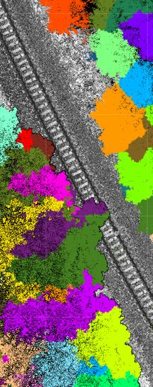
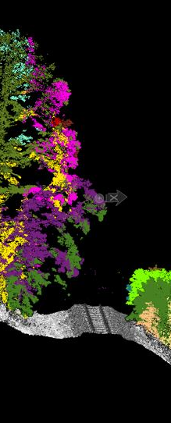
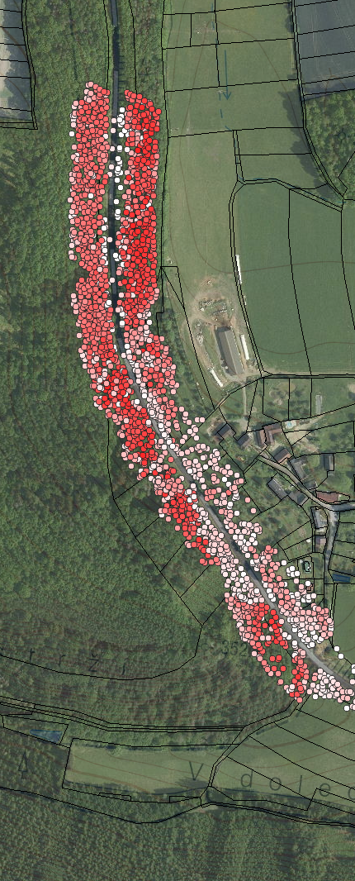
Vyhodnocení dat HSD pro efektivní údržbu a správu tratí
Další možnosti využití dat HSD
          Veškerá pořízená data se ukládají v archivu SŽG
          Obsahují metadata – čas a způsob pořízení a třída přesnosti – z názvu dokumentace
    Stromy – shluková analýza, vyhodnocení rizikové vegetace
    Přejezdy – podklady pro analýzu dle normy ČSN 73 6380
    Skály
            Modely povrchu pro výpočty protierozních opatření
            Analýza rizikových oblastí (sesuvy)
    Průběh trakčního vedení nad osou koleje
    Sledovaní posunů – nultá etapa
Notes:
Teď se podíváme na to, jak s pořízenými daty pracujeme. Pracovní instrukce – adresářové struktury a názvy – systemizace uložení a pojmenování.
Díky tomu jsme schopni vytáhnout data z archivu a víme, podle názvu, jakou mají přesnost a kdy byly pořízeny a můžou být dále vytěženy pro nejrůznější analýzy potřebné pro provozování dráhy.
FST4 – Riegl Rail – výkonný systém MM – je schopna najet až 3000 km za rok – je na CTD
Přejezdy - MP10 př. E.4

Slide 10

Práce na předpisu SŽ M20/MP011
Standardy pro zeměměřickou techniku
Metodický pokyn stanovuje:
  standardy pro zeměměřickou techniku měření prostorových dat v rozsahu a kvalitě odpovídající charakteristikám přesnosti uvedenými v řídících technických aktech předpisu SŽDC M20 a dalších souvisejících předpisech a závazných technických normách,
  podmínky, postupy a náležitosti pro zavádění měřické techniky pořizování prostorových dat definovaných řídícími technickými akty předpisu M20 na dráze,
  metrologické požadavky na zeměměřickou techniku
  požadavky na odbornou a technickou způsobilost osob a metrologické podmínky měřidel
  Způsob posouzení a o ověření nových metod, technologií měření a postupů prací a jejich přípustnost použití
  Požadavky na dokumentaci a dokladování způsobilosti použití nových metod a technologií měření
Notes:
Nyní se pojďme krátce podívat na připravovaný předpis MP 11. Předpis se připravuje ve spolupráci se soukromým sektorem. Příprava předpisu poněkud zaostává za plánem. Jedním z důvodů je poněkud drhnoucí implementace DTMŽ.

Slide 11
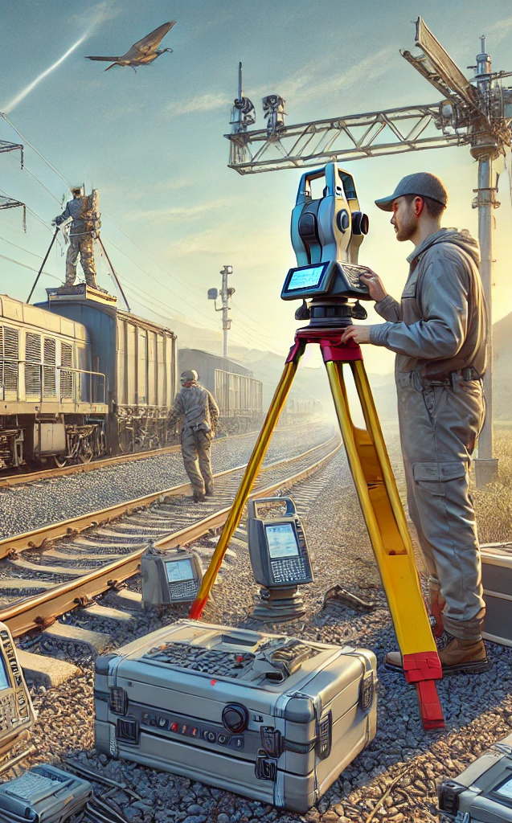
Práce na předpisu SŽ M20/MP011
Standardy pro zeměměřickou techniku
Metodický pokyn stanovuje:
  Metrologické standardy
      Požadavky na přístrojovou techniku
  Přesnostní standardy
      V návaznosti na související dokumenty (MP007, MP004, MP010)
      Bude upravovat požadavky na odevzdávanou dokumentaci HSD pro SŽ
      Bude respektovat rozlišení různých požadavků na výsledná data dle způsobu jejich použití
      Bude respektovat parametry v současnosti běžně dostupných zařízení
  Doporučené postupy
      Bude obsahovat doporučené postupy pro různé metody, které by měly vést k přijatelnému výsledku
Notes:
Požadavky na přístrojovou techniku – známe již z požadavků na kalibrace TS a GNSS. Rozšiřuje na jakoukoli techniku, kterou se sbírají prostorová data – obrázek trojboká totálka z temu …
Pokud splníme bod č. 1 – splníme standardy použité techniky, můžeme ji použít v prostředí SŽ.
Musíme vybrat správný přístroj, správně jej použít podle požadavků návazných předpisů. (ZZ z nájezdu MM asi nedají přesnost 5 mm, na kubatury zase bude v pořádku ruční skener 20 + 20mm)
Odevzdáme vše, co je potřeba, včetně požadovaných metadat – jednoduché zjištění jak stará a přesná data jsou a pro jaký účel je mohu využít
Nemusíme vždy požadovat ta nejpřesnější data – bude záležet na způsobu využití a z metadat bude jejich přesnost zřejmá
SŽG disponuje mnoha zařízeními běžně dostupnými na trhu (riegl, Leica, Faro, Geoslam, …) Nehodláme tedy nastavit parametry tak, abychom je sami nemohli využívat.
Bude obsahovat soubor doporučených postupů. Doporučení proto, aby se nedalo vracet na základě nedodržení/překročení některého parametru při splnění výsledných požadavků.

Slide 12
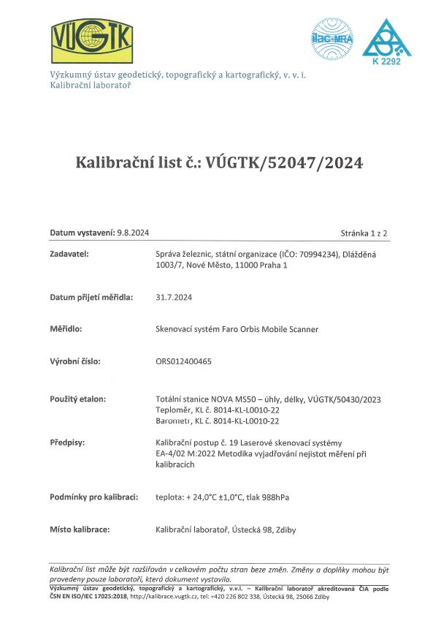
Práce na předpisu SŽ M20/MP011
Standardy pro zeměměřickou techniku
Metrologické standardy
  Požadavky na přístrojovou techniku
        Totální stanice
        GNSS
        Rozchodky, vozíky
        Skenery
        Skenovací systémy
      Montované na vozíky
      Montované na hnací vozidlo
      Ruční SLAM
      Ruční GNSS/IMU
        …
Notes:
Z budoucnosti pojďmě zpět do přítomnosti – metrologické standardy – základem je kalibrační protokol u všech měřících přístrojů, která pořizují potenciálně geodetická data/geografická data.

Slide 13
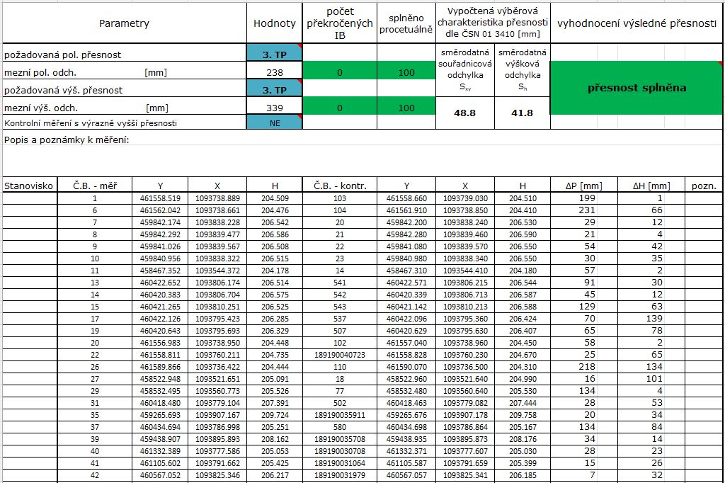
Práce na předpisu SŽ M20/MP011
Standardy pro zeměměřickou techniku
Přesnostní standardy
  Požadavky na kvalitu výsledných dat
      Výsledná data musejí mít splňovat požadavky na kvalitu dat dle návazných předpisů (MP004, MP007, MP010, MP014, …)
  Na základě požadovaného výstupu lze zvolit přístroje
          Přístroje musí splňovat metrologické standardy
  Na základě požadovaného výstupu a zvoleného přístroje lze zvolit pracovní postup
          Geodet musí prokazatelně splnit požadavky na kvalitu dat
Notes:
Předaná data musí splňovat přesnostní standardy podle návazných předpisů –

Slide 14
Práce na předpisu SŽ M20/MP011
Standardy pro zeměměřickou techniku
Doporučené postupy
  Soubor měřických postupů doporučených na základě zvoleného přístrojového vybavení
  Nebudou závazné
          Nelze vracet dokumentace při nedodržení parametrů
          Nelze se odvolávat na dodržení parametrů při zamítnutí dokumentace
  Vycházejí z dlouhodobých zkušeností se současnou měřickou technikou
          Rychlý vývoj jak v oblasti vývoje technologie, tak v cenové dostupnosti

Slide 15
Děkuji za pozornost
Ing. Martin Votoupal
T 972 762 033
M 727 877 362
E Votoupal@spravazeleznic.cz
Mgr. Jan Čibera
T 972 221 787
M 601 078 298
E cibera@spravazeleznic.cz

